Slide 1

CP_Work1
Reporter：陳怡伃

Slide 2
Outline
Motivation
Program Structure
Code
Result
Reference

Slide 3
Motivation
Questionnaire – Not satisfied with own social circle
Provide a platform to expand
Finished the website development

Slide 4
Program Structure
Register/Membership Management
Reservation System
Game section

Slide 5
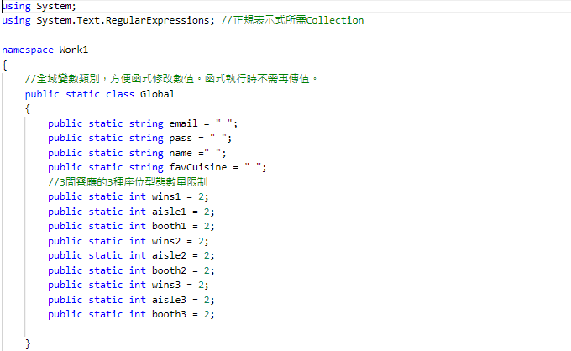
Code — Global Variables

Slide 6
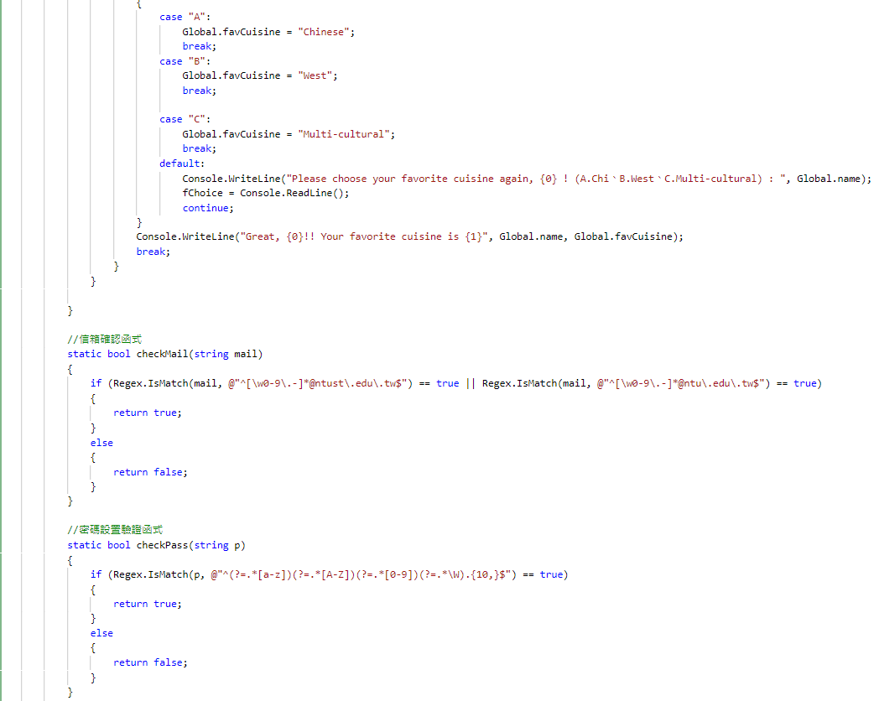
Code — Regex
字元 | 說明
^ | 匹配輸入字串的開始位置。
$ | 匹配輸入字串的結束位置。
* | 匹配前面的子運算式零次或多次。等於 {0,}。
{n,} | n是一個非負整數。至少匹配n次。
\w | 匹配包括底線的任何單詞字元。等於「[A-Za-z0-9_]」。
\W | 匹配任何非單詞字元。\W 等於「[^A-Za-z0-9_]」。
(?=pattern) | 正向預查，在任何匹配pattern的字串開始處匹配尋找字串。這是一個非獲取匹配，也就是說，該匹配不需要獲取供以後使用。
\ | 將下一個字元標記為一個特殊字元、或一個原義字元、或一個向後參照、或一個八進制轉義符。例如，「\.」則匹配「.」。

Slide 7
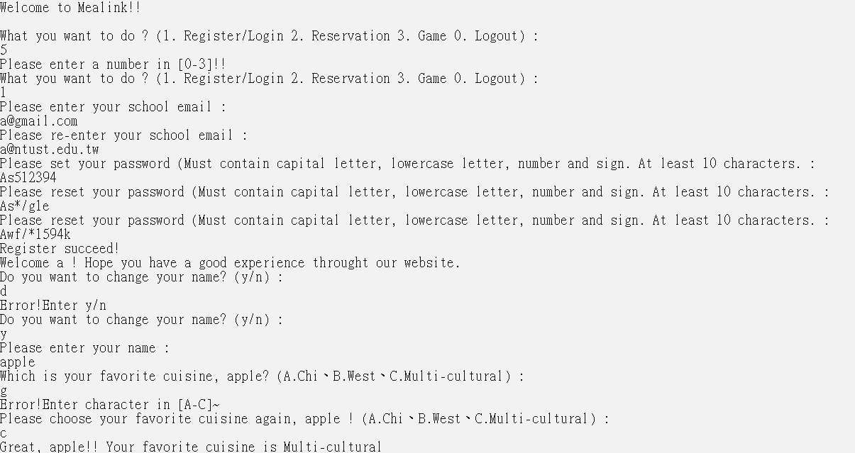
Result — Register

Slide 8
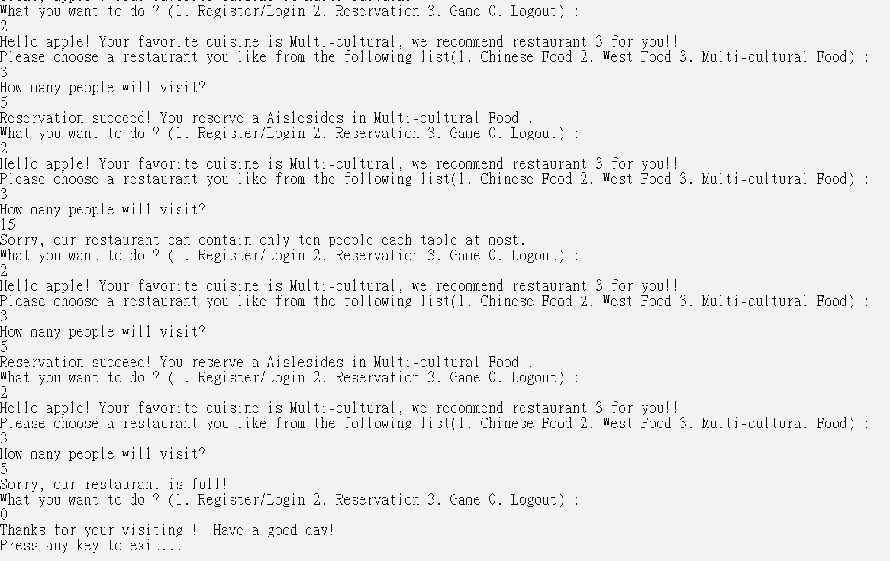
Result — Reserve

Slide 9
Reference
判斷字元型態：
https://docs.microsoft.com/zh-tw/dotnet/api/system.char.isnumber?view=net-5.0
正規表示式用法：
https://jimmy0222.pixnet.net/blog/post/36958669
其他：
課程講義

Slide 10


